Slide 1

TUGAS AKHIR S1 PERIODE 63
Balai Pelatihan Seni Kriya bagi
Eks Penderita Lepra di Surabaya
Oleh :
Vivien Andryani H. / 22406002
Mentor pembimbing :
Ir. Joyce Marcella Laurens, M.Arch

Slide 2
PengertianJudul
BALAI PELATIHAN…
Lembaga pendidikan non-formal, disiapkan untuk melakukan pendidikan dan pelatihan bagi mereka yang tidak memiliki keahlian tertentu untuk berwirausaha. (Moh. Yamin, Juni 2008)
SENI KRIYA…
Seni kerajinan tangan manusia yang diciptakan untuk memenuhi kebutuhan peralatan kehidupan sehari-hari dengan tidak melupakan pertimbangan artistik dan keindahan.
EKS PENDERITA LEPRA…
Mantan penderita yang telah dinyatakan sembuh dari penyakit lepra atau kusta yakni penyakit infeksi kronis yang disebabkan oleh bakteri Mycobacterium leprae.

Slide 3
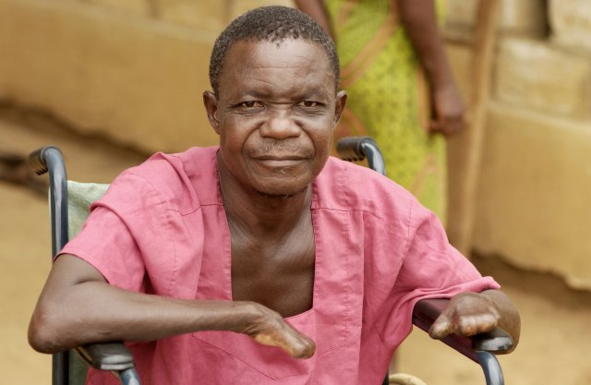
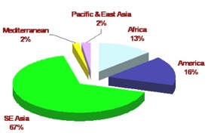
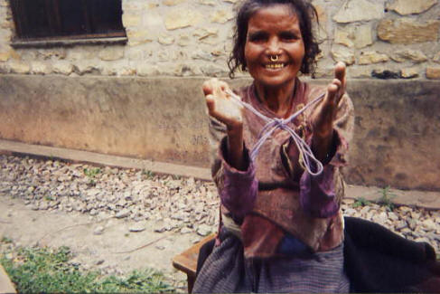
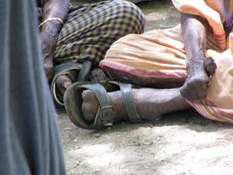

EksPenderitaLepra…
Lepra tidak menular sekalipun penderita belum dinyatakan sembuh
Masalah sosial akibat penyakit lepra lebih ditakuti daripada masalah medis
Masyarakat kurang informasi dan wawasan mengenai lepra
Perbandingan jumlah kasus baru lepra di dunia tahun 2007. Sumber : WHO

Slide 4
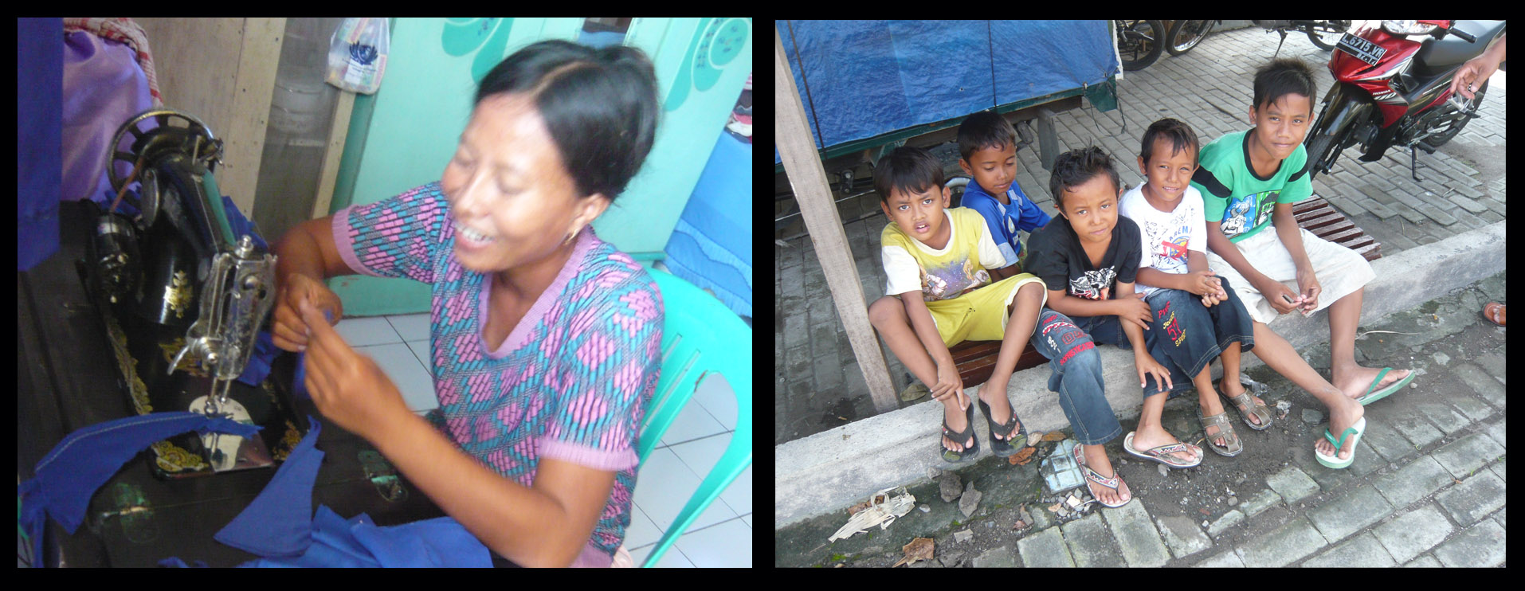
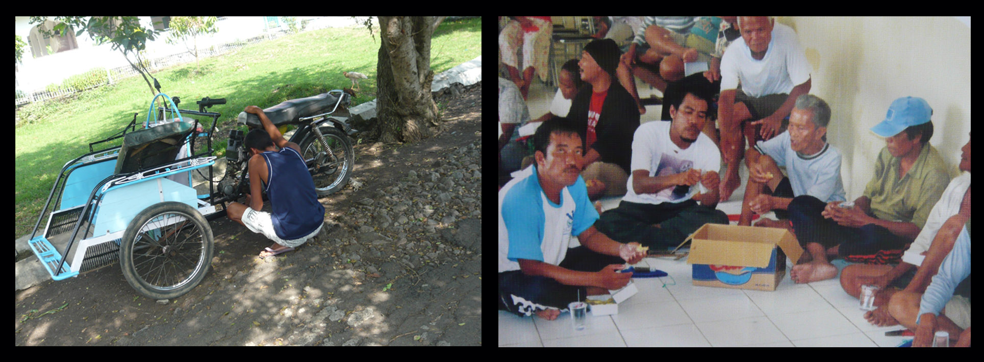
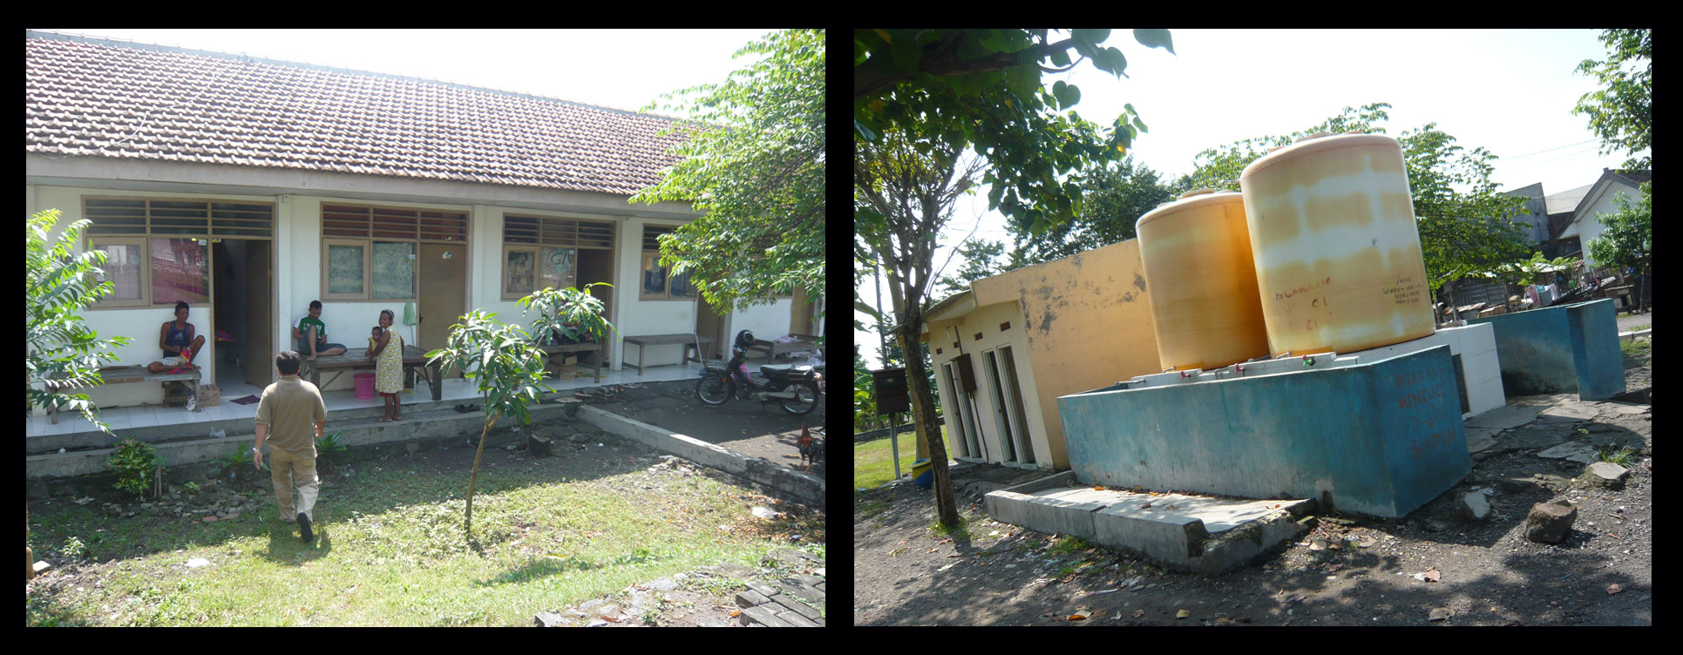
Eks Penderita Lepra di Surabaya . . .
Sebagian besar berasal dari luar kota Surabaya & bekerja sebagai tukang becak, penjahit kain perca.
Eks penderita lepra dan keturunannya mendapat diskriminasi masyarakat
Pernah mendapat pelatihan ketrampilan untuk bekerja

Slide 5
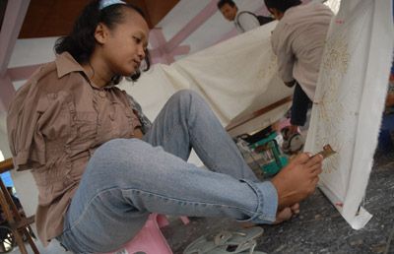
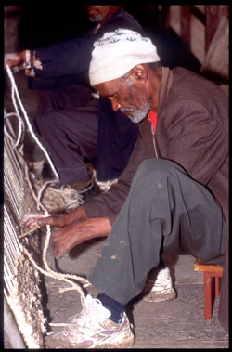
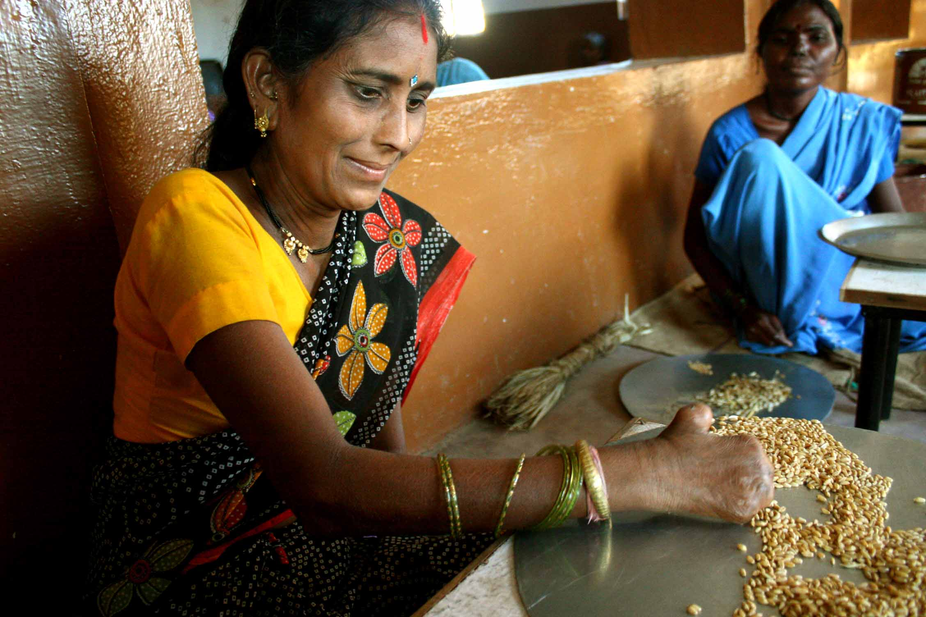
BALAI PELATIHAN SENI KRIYA BAGI
EKS PENDERITA LEPRA DI SURABAYA…
Tempat pelatihan dan pengembangan bakat di bidang seni kriya bagi eks penderita lepra yang tidak lagi bergantung pada obat & termasuk dalam usia produktif (15-55 tahun) untuk mendapat perbekalan dalam bekerja sebelum kembali ke tengah masyarakat.

Slide 6
fasilitasproyek
FASILITAS
PELATIHAN
Pelatihan Kriya Kayu
Pelatihan Kriya Batik Tulis
Pelatihan Kriya Barang Bekas
Ruang Pengelola
Perpustakaan
Bagian Pemasaran
Ruang Makan
Ruang Servis
FASILITAS
PUBLIK
Ruang Serbaguna
Pusat Informasi
Ruang Servis
FASILITAS
HUNIAN
Hunian Pria
Hunian Wanita
Ruang Pengelola Asrama
Ruang Makan
Ruang Bersama
Ruang Konseling
Ruang Tamu

Slide 7
kriteriasite
Lokasi dekat dan mudah dicapai eks penderita lepra di pondok sosial babat jerawat
Memiliki topografi datar atau kemiringan landai
Lokasi memiliki lingkungan sosial masyarakat yang mendukung.
Terletak didaerah yang tidak terlalu terpencil agar mudah dijangkau masyarakat.
Tidak terlalu jauh dari rumah sakit dan fasilitas umum lain.
Tersedia sarana utilitas seperti air, listrik dan telepon.
Pencapaian mudah baik oleh orang maupun kendaraan.

Slide 8
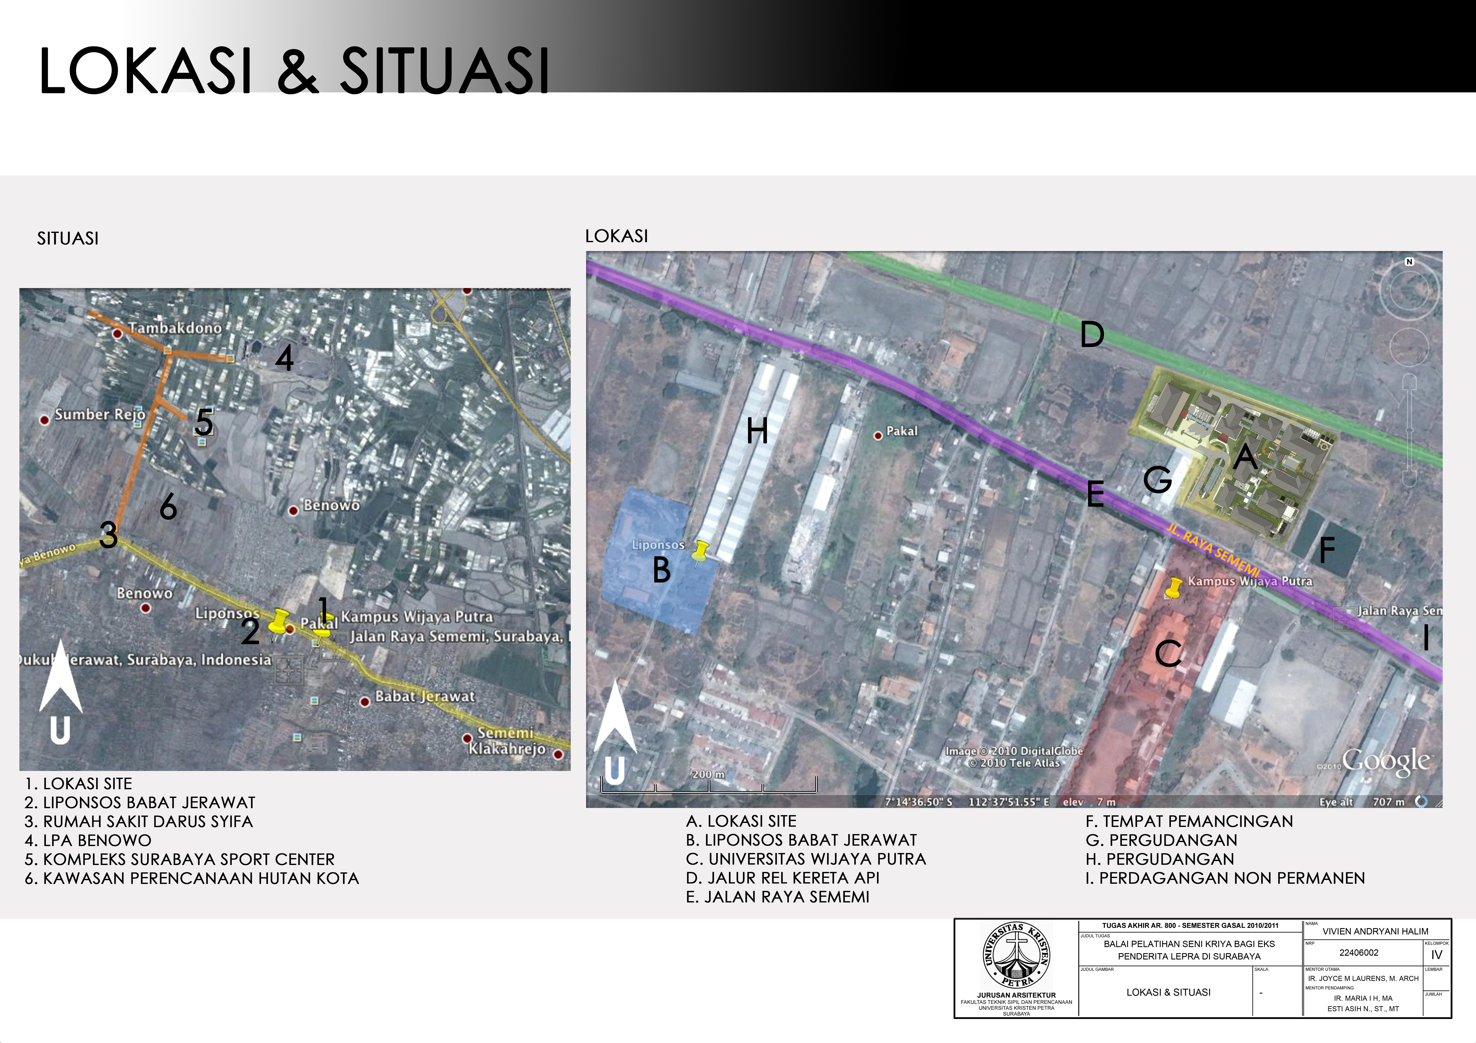
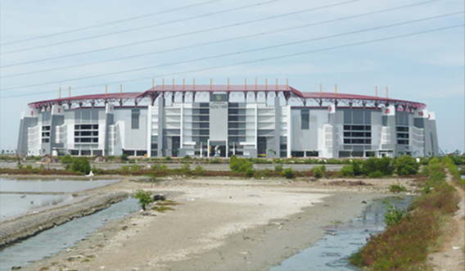
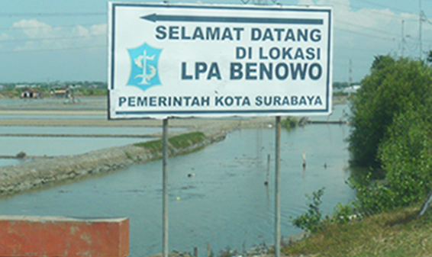
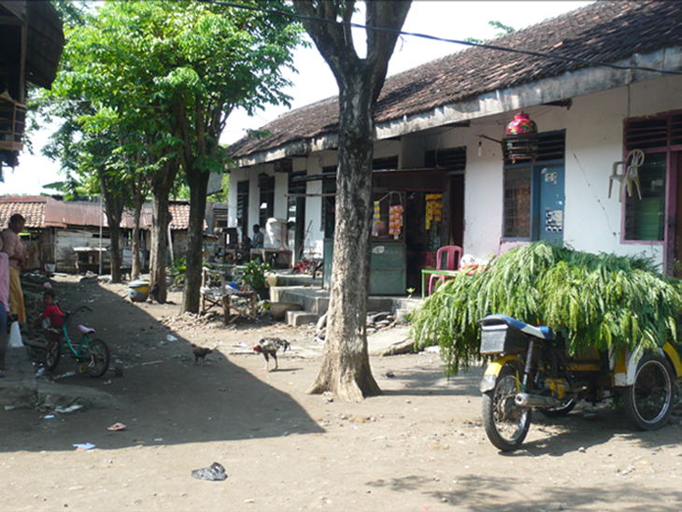
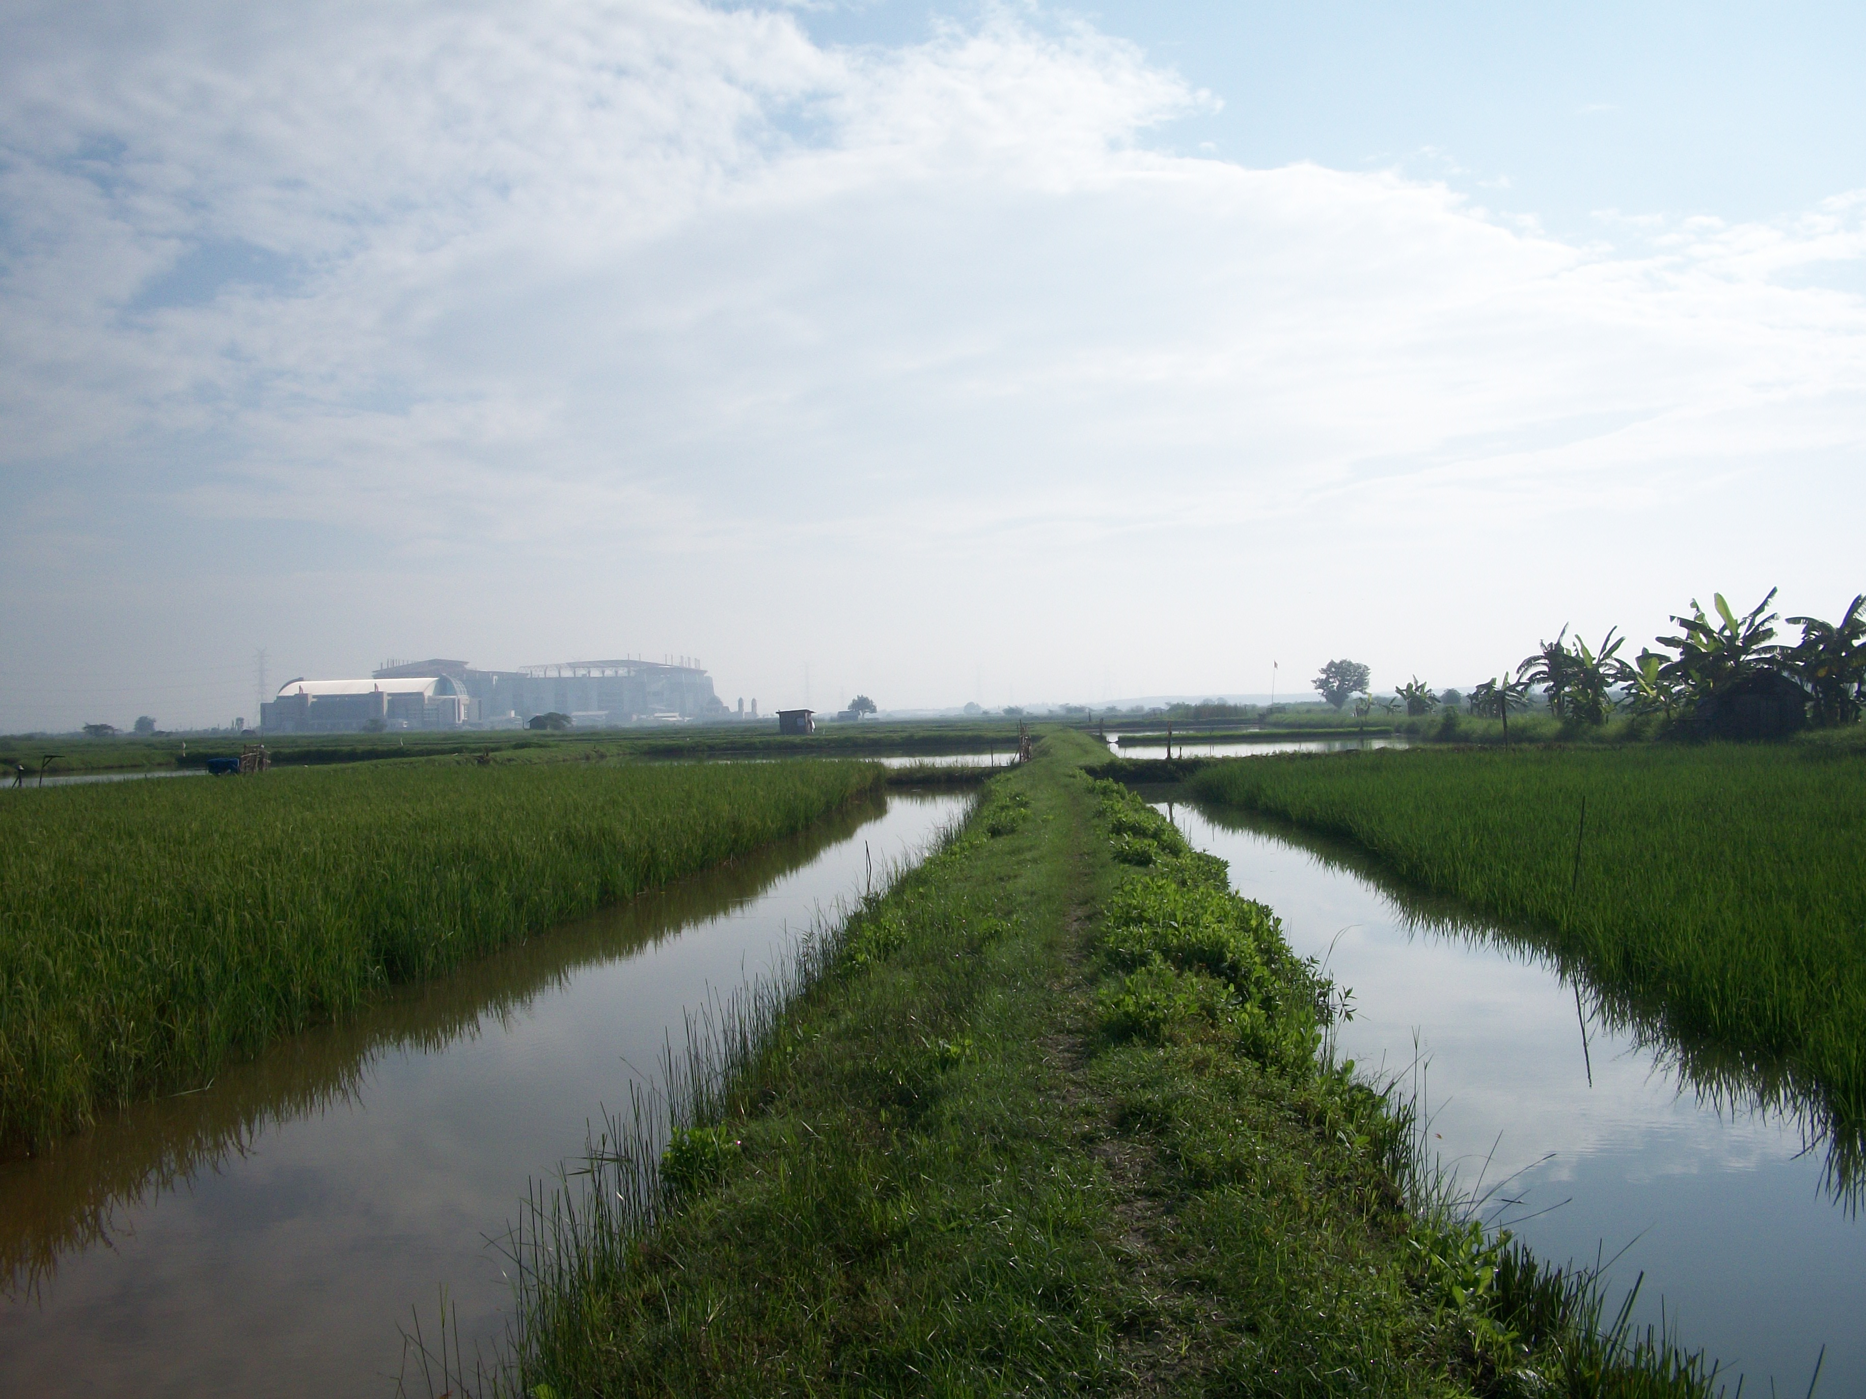
lokasisite
LOKASI SITE
LIPONSOS BABAT JERAWAR
UNIVERSITAS WIJAYA PUTRA
JALUR REL KA
JL. RAYA SEMEMI
TEMPAT PEMANCINGAN
PERGUDANGAN
PERGUDANGAN
PERDAGANGAN NON PERMANEN

Slide 9
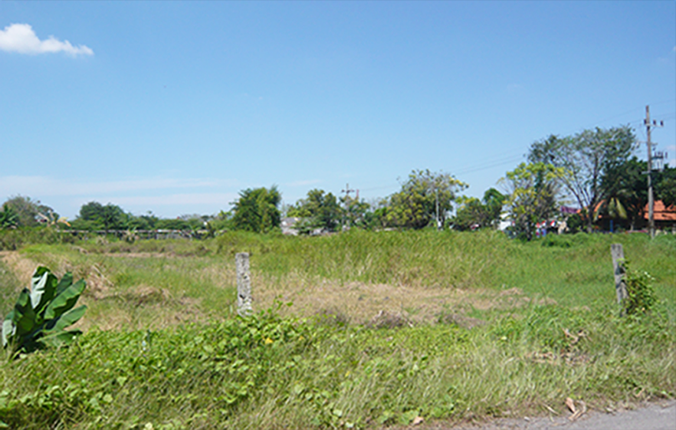
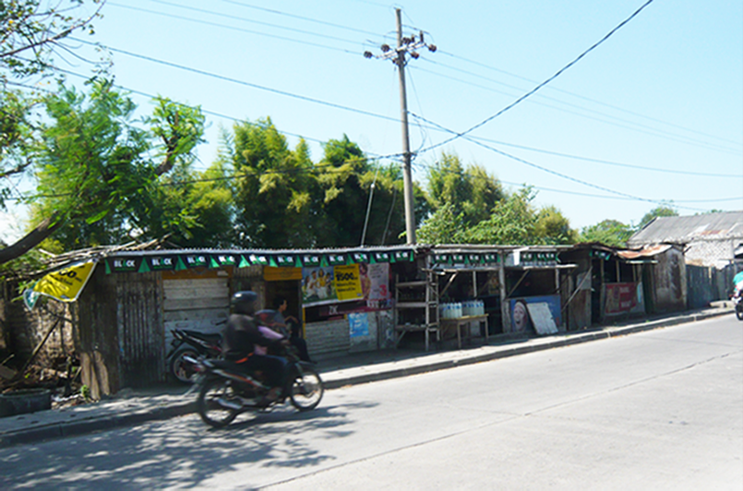
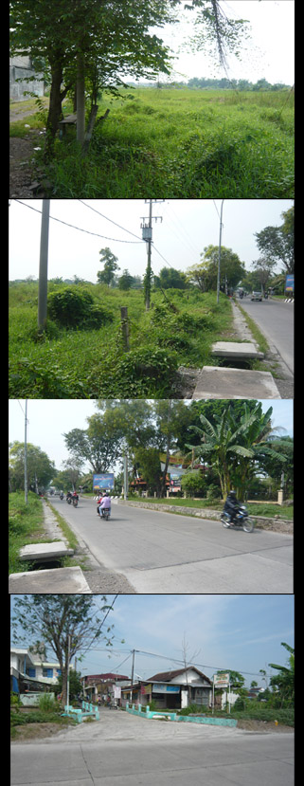
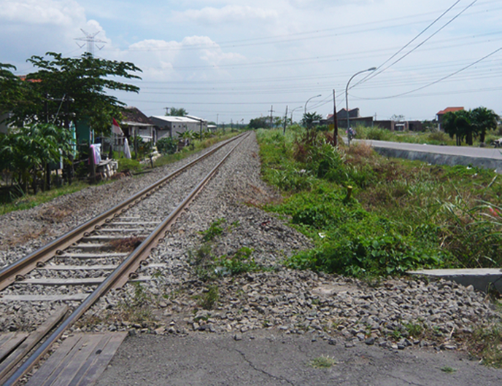
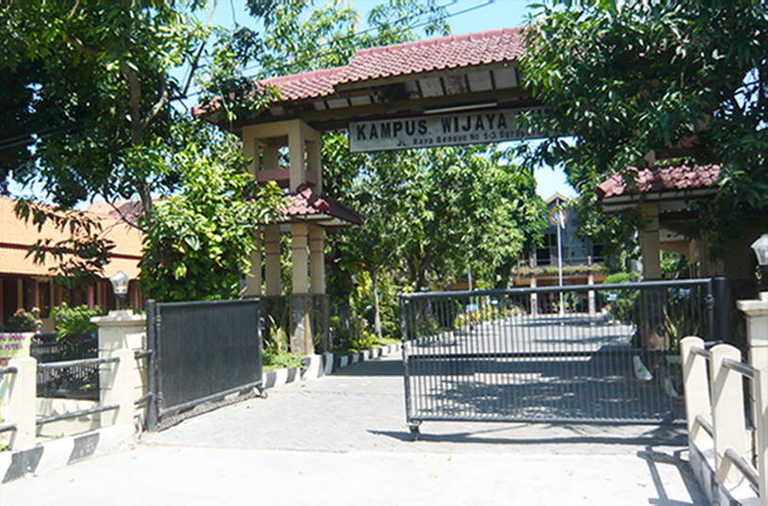
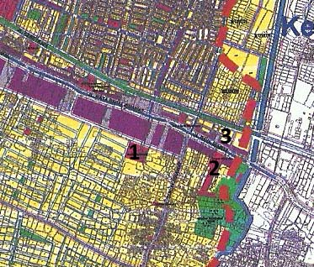
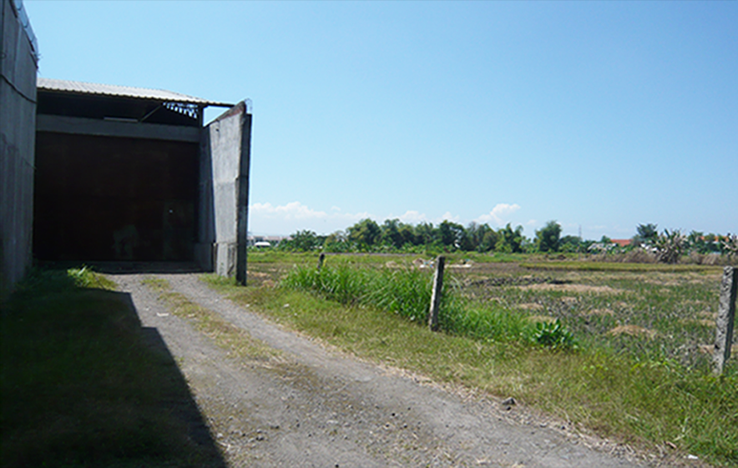
datasite
Jl. Raya Sememi, Kec. Pakal, Surabaya
Berjarak kurang dari 1 km dari Ponsos Eks Lepra
Kepadatan bangunan rendah dan kepadatan penduduk sedang (35,66 jiwa /Ha)
Saluran pembuangan utama : Kali Lamong
Saluran sekunder : sepanjang jalan utama wil. perencanaan.
Kemiringan landai (0-2%).
Dekat dengan fasum lain seperti RS, sekolah, dll.
KDB : 50%
KLB : 50-100% (1-2 lantai)
GSB : min. 8 m, bag. Belakang 11m dari as rel kereta api

Slide 10
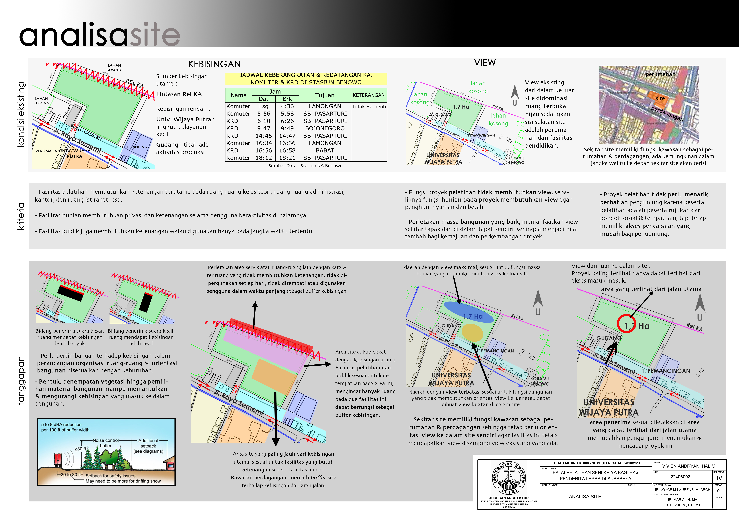
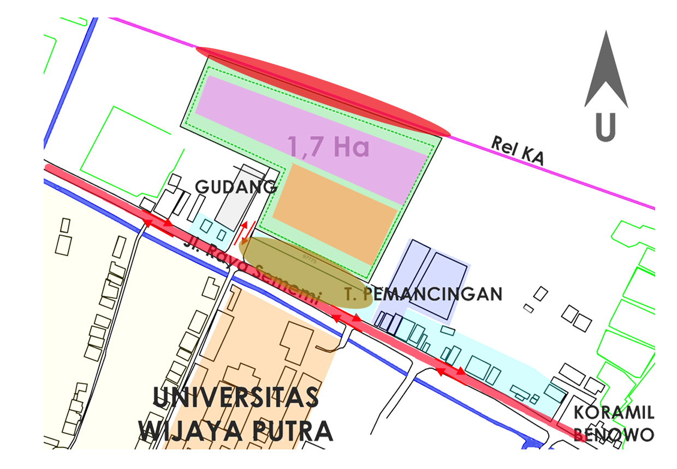
…kebisingan
analisasite
Sumber kebisingan utama :
Rel Kereta Api
Sumber kebisingan lain :
Aktivitas Jalan Raya Sememi
Universitas Wijaya Putra
Area site dengan tingkat kebisingan tinggi.
Tanggapan : perletakkan ruang-ruang yang tidak membutuhkan ketenangan / vegetasi sebagai tambahan untuk buffer kebisingan
Area site dengan tingkat kebisingan rendah.
Tanggapan : sesuai untuk ruang yang butuh ketenangan seperti hunian.

Slide 11
masalahdesain
Mendesain sebuah balai pelatihan yang memiliki rutinitas pendek agar dapat membuat eks penderita lepra dengan segala keterbatasannya merasa nyaman dan betah dalam beraktivitas hingga bersosialisasi selama mengikuti pelatihan.
Mendesain suatu wadah yang menampung informasi seputar lepra untuk masyarakat umum.

Slide 12
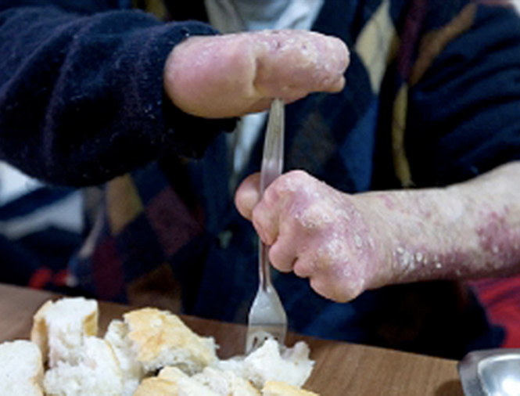
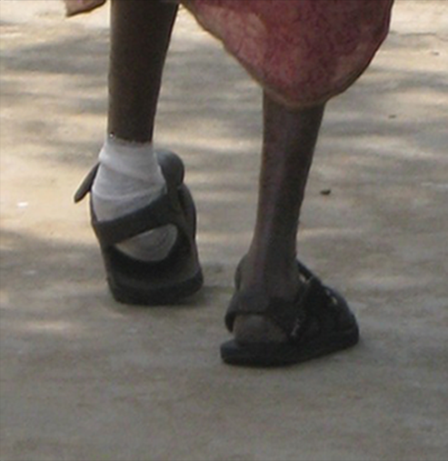
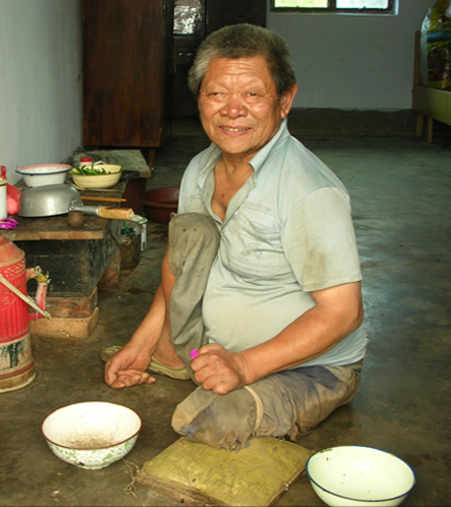
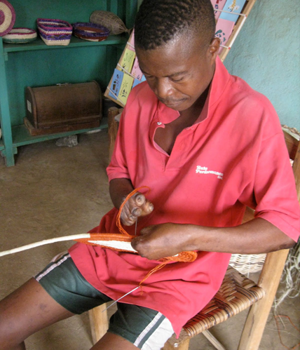
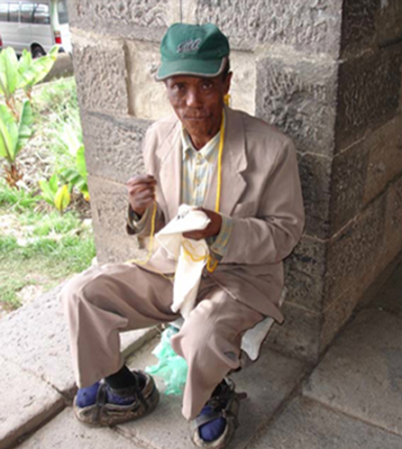
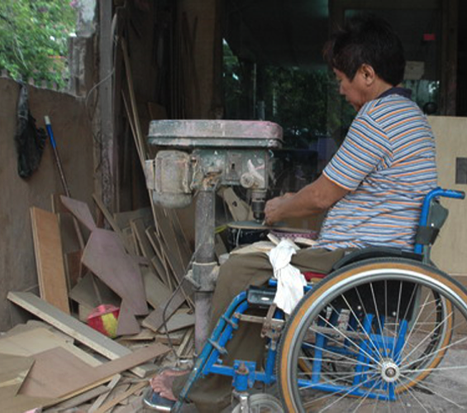
konsepdesain
BEBAS DARI
KETERBATASAN FISIK & NON FISIK
BERAKTIVITAS…
…BEKERJA

Slide 13
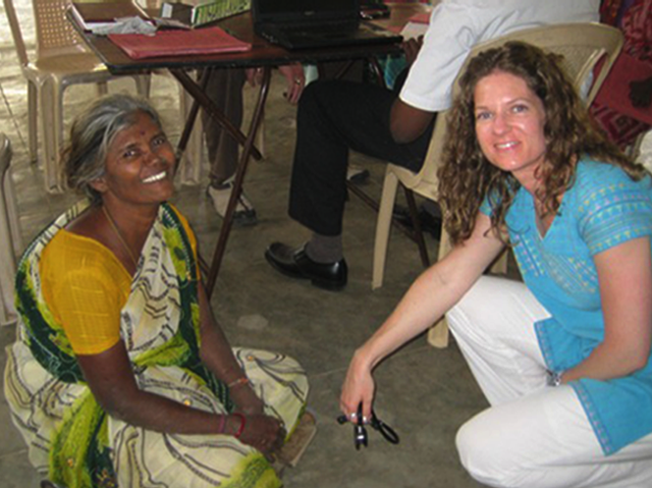
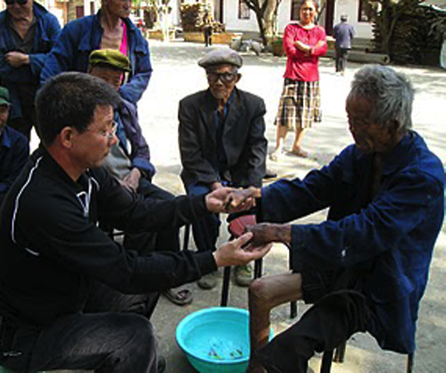
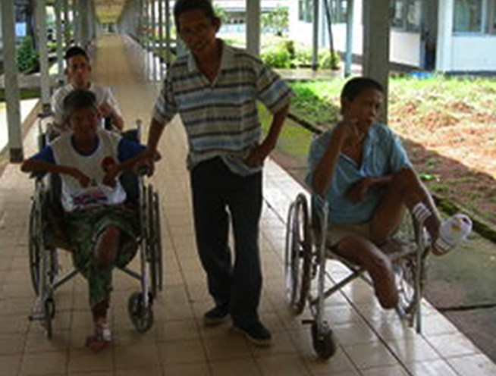
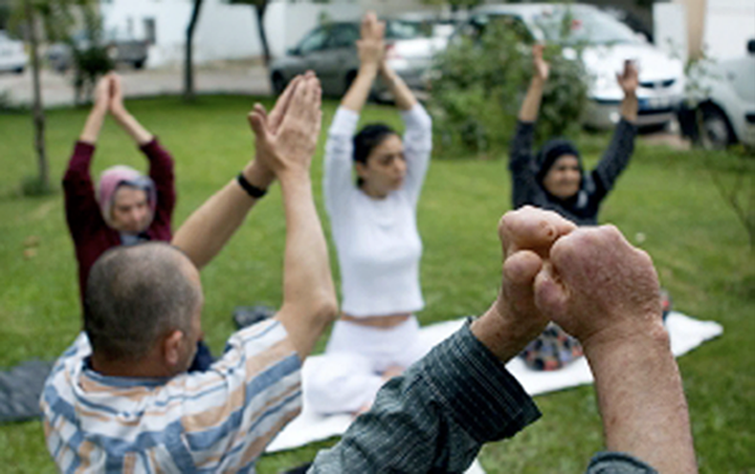
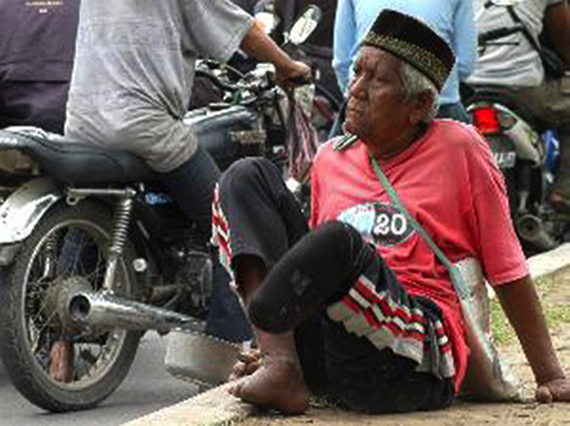
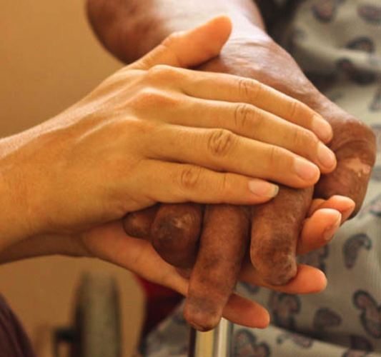
konsepdesain
BEBAS DARI
KETERBATASAN FISIK & NON FISIK
BERSOSIALISASI…
KEPERCAYAAN
…DIRI

Slide 14

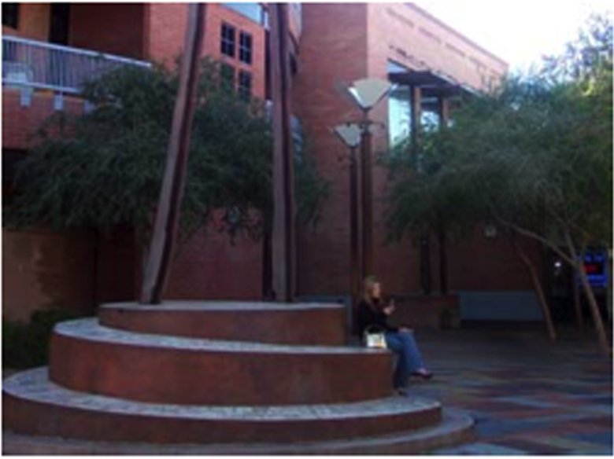
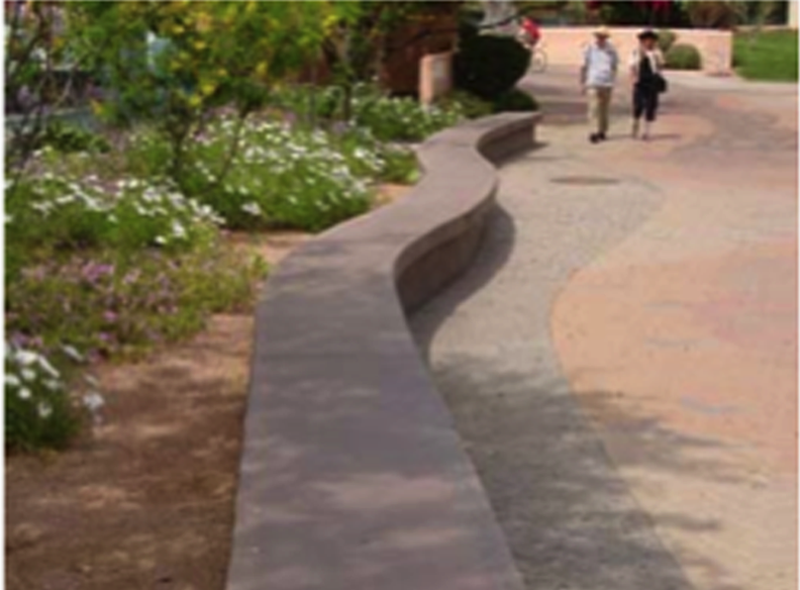
pendekatandesain
AKSESIBILITAS…
Menjadi penting dalam mendesain proyek dengan karakter pengguna yang mudah lelah dan memiliki keterbatasan fisik & non fisik dalam menjalani aktivitas sehari-hari.
Pada jarak tempuh 30m pengguna alat bantu gerak cenderung perlu beristirahat selama ± 2 menit
Metric Handbook 3rd edition
TEMPAT PERISTIRAHATAN dengan pemilihan warna & material berbeda pada kisaran jarak 20-30m di setiap akses pencapaian.

Slide 15
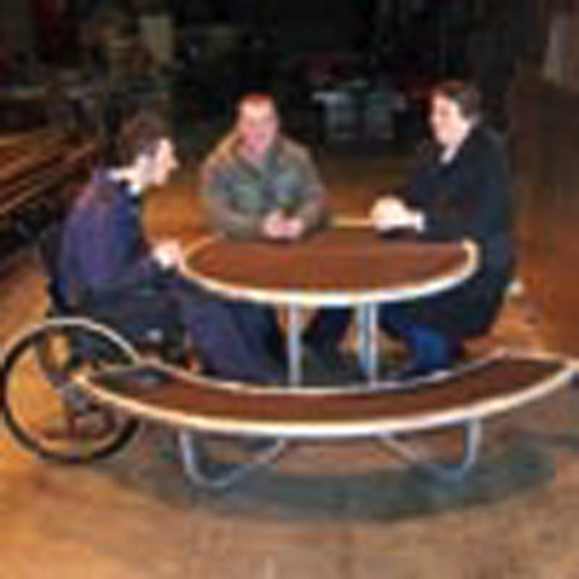
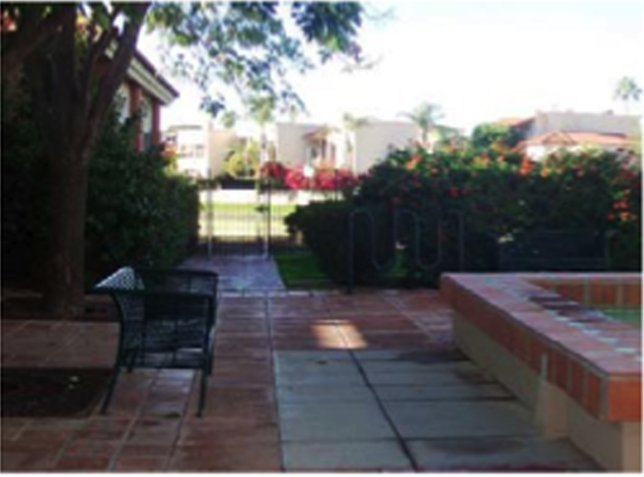
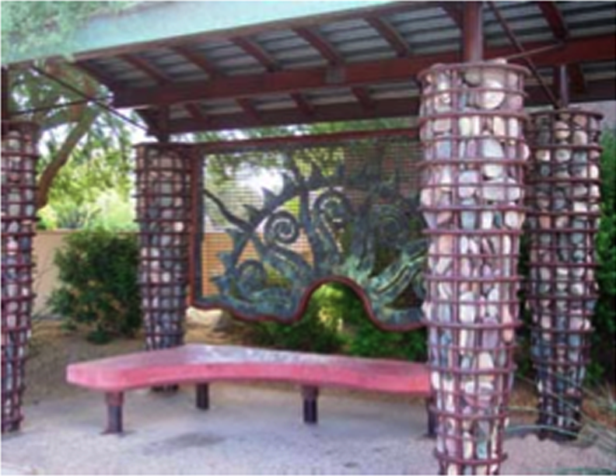
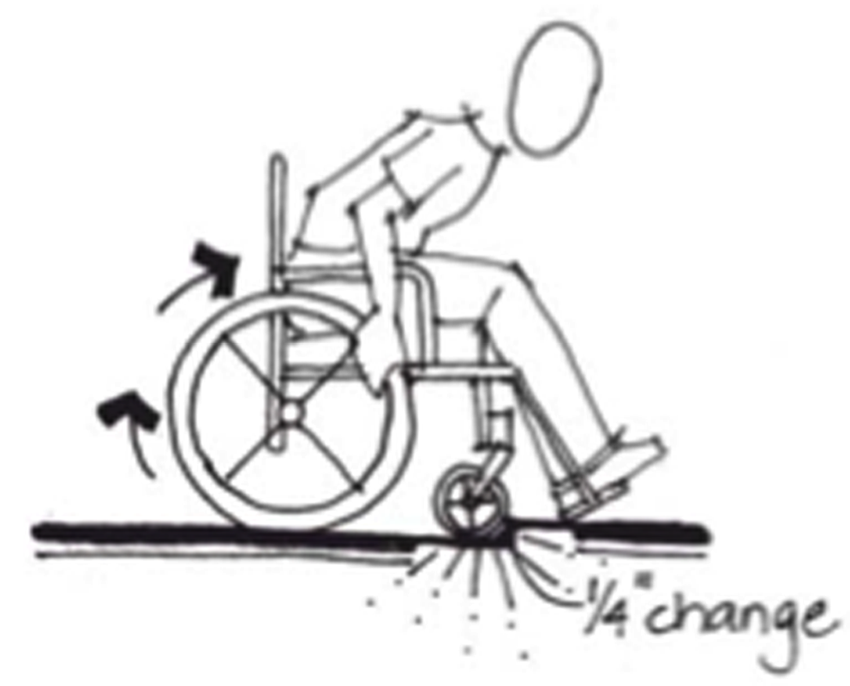
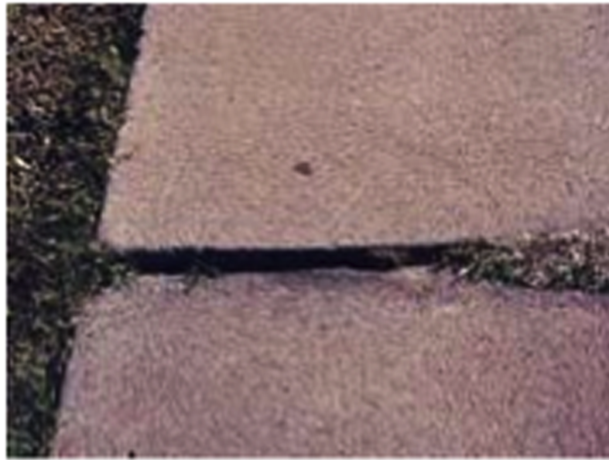
pendekatandesain
Mendesain ruang-ruang yang mendukung terjadinya interaksi sosial serta menumbuhkan kepercayaan diri dengan adanya ruang-ruang display hasil karya eks lepra
Jarak yang diperlukan untuk hubungan sosial adalah sekitar 1.30 -3.75 m
Edward T. Hall (Gehl,1837)
Pemilihan bahan & material yang mempermudah eks penderita lepra dalam beraktivitas

Slide 16
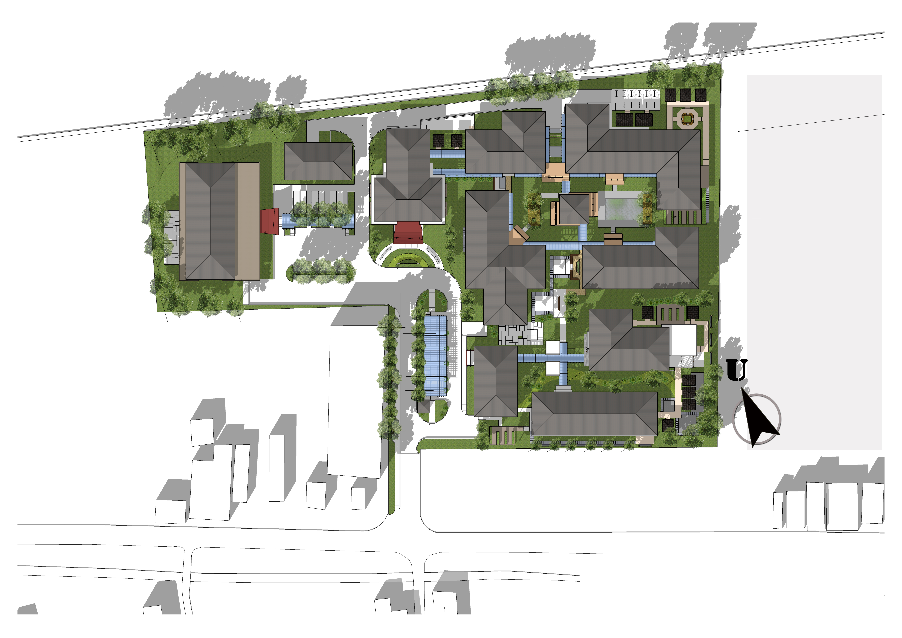
…zoning
Rel Kereta Api
PELATIHAN BARANG BEKAS
PELATIHAN KRIYA KAYU
MASSA SERVIS
R. MAKAN
PENERIMA
ZONA PELATIHAN
ZONA PUBLIK
R.SERBAGUNA
PENGELOLA
PELATIHAN KRIYA BATIK
PERPUS
HUNIAN PRIA
PENGELOLA HUNIAN
ZONA PRIVAT
Gudang
HUNIAN WANITA
Kawasan Perdagangan
Kawasan Perdagangan
Jl.Raya Sememi
Univ. Wijaya Putra

Slide 17
…sirkulasi
PELATIHAN BARANG BEKAS
PELATIHAN KRIYA KAYU
MASSA SERVIS
R. MAKAN
PENERIMA
R.SERBAGUNA
PENGELOLA
PELATIHAN KRIYA BATIK
PERPUS
HUNIAN PRIA
PENGELOLA HUNIAN
HUNIAN WANITA
Jl.Raya Sememi

Slide 18
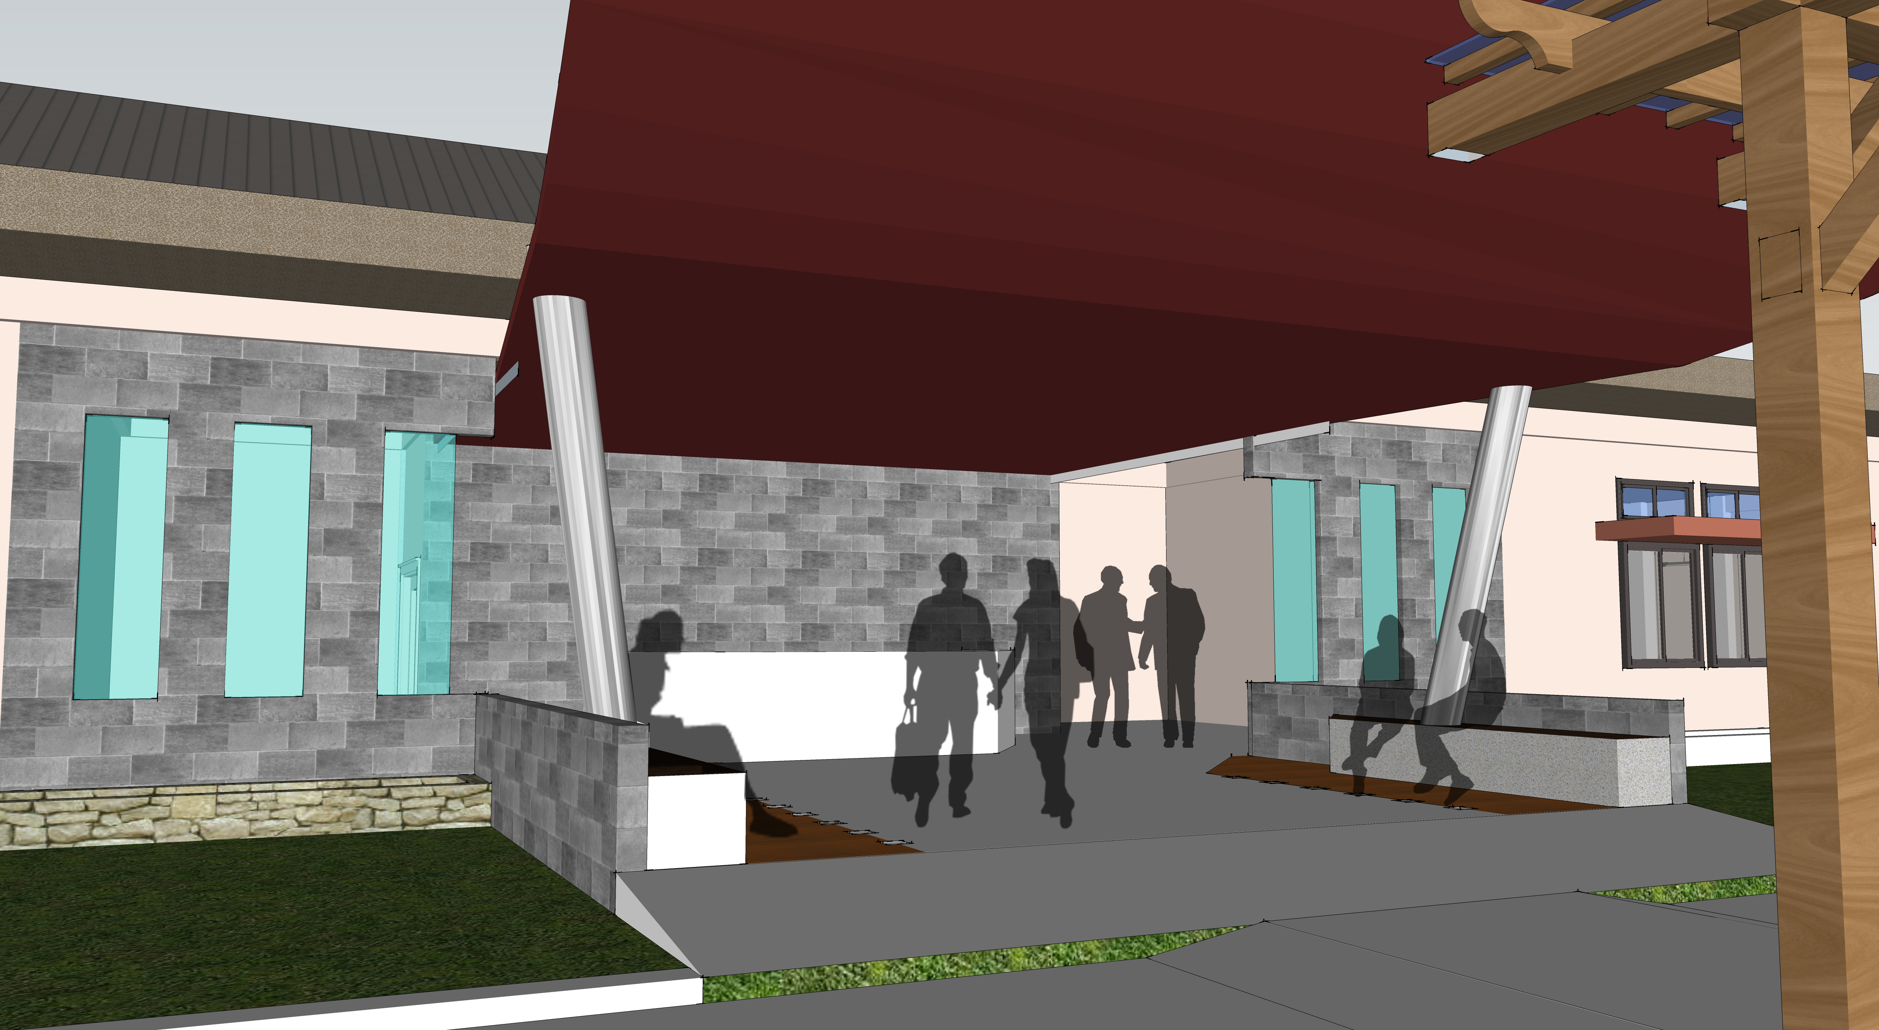
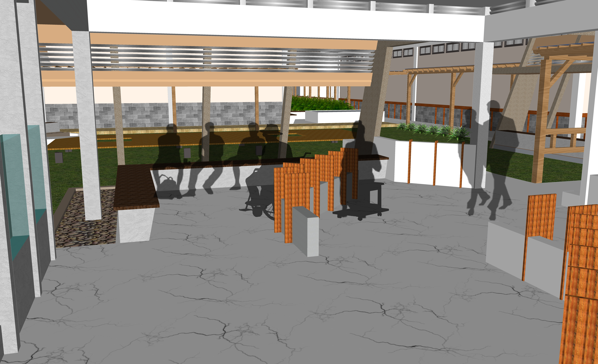
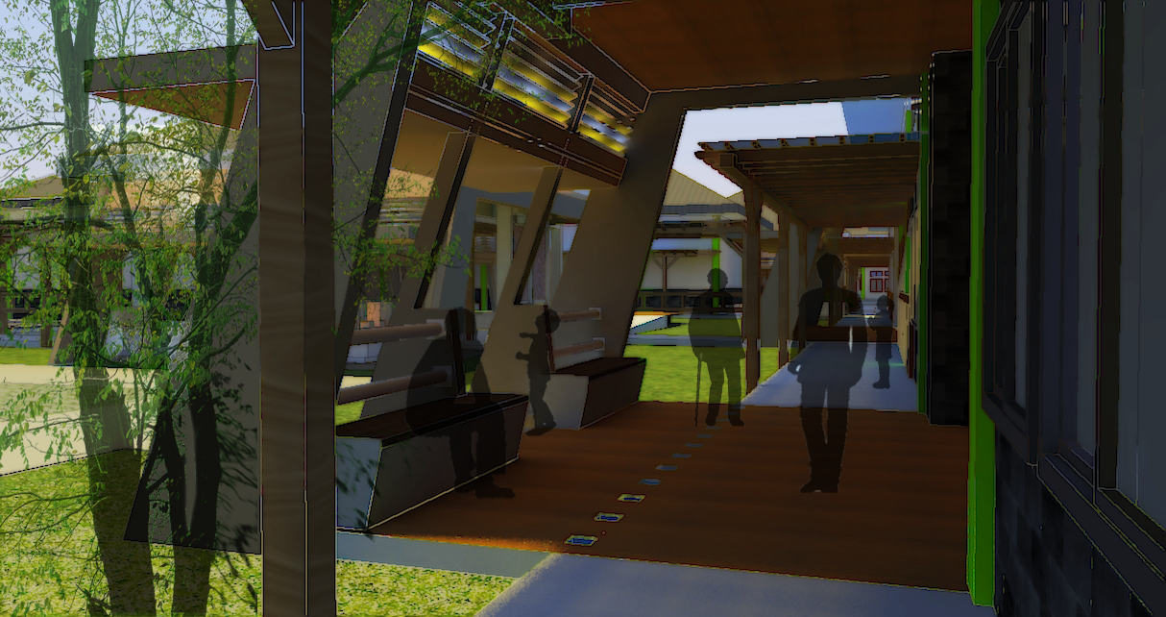
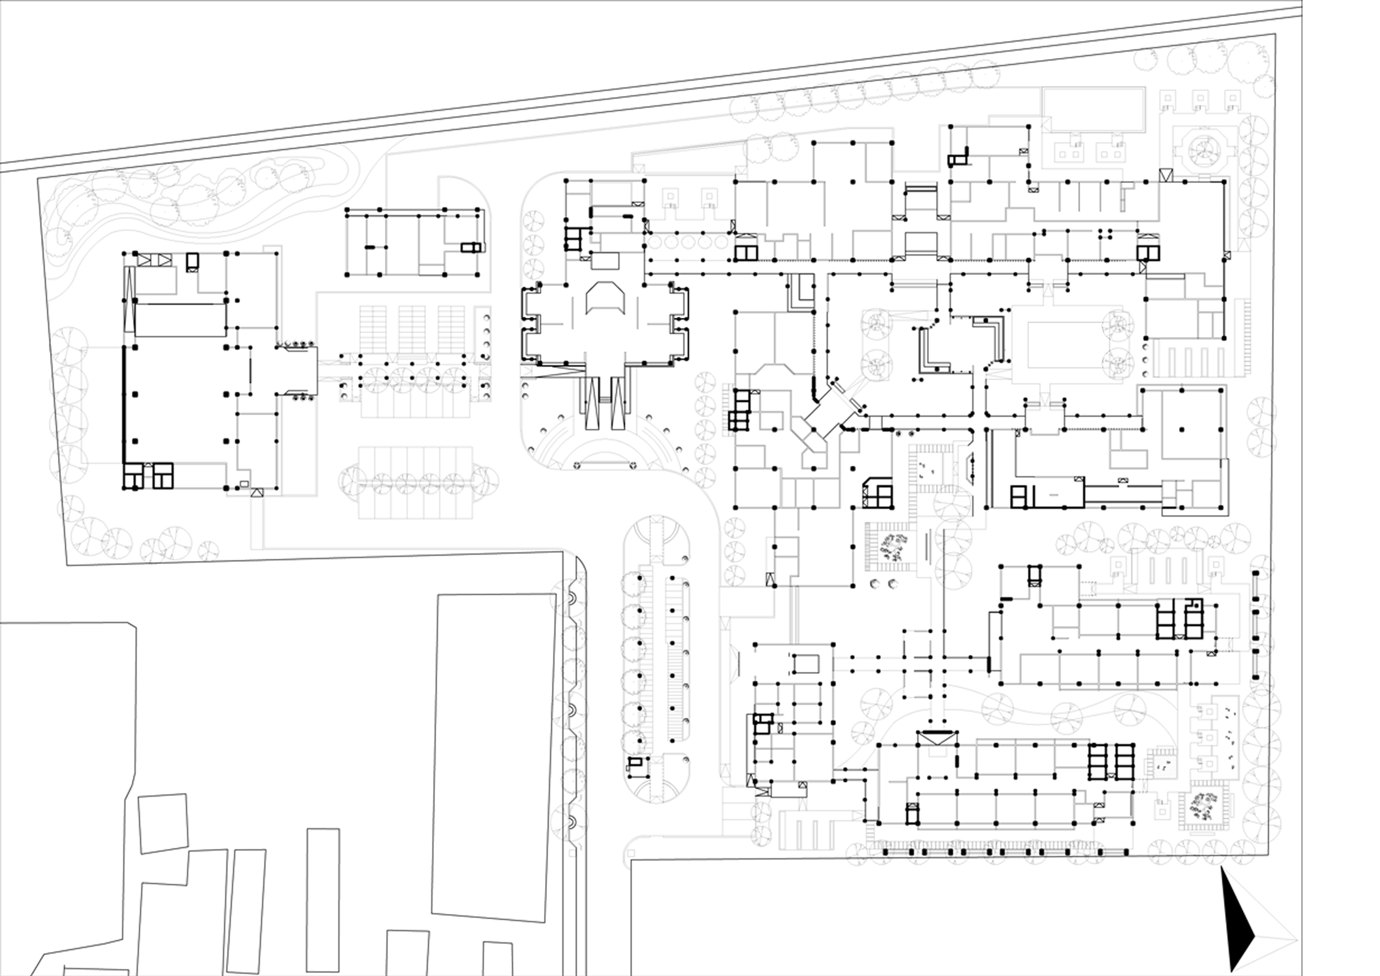
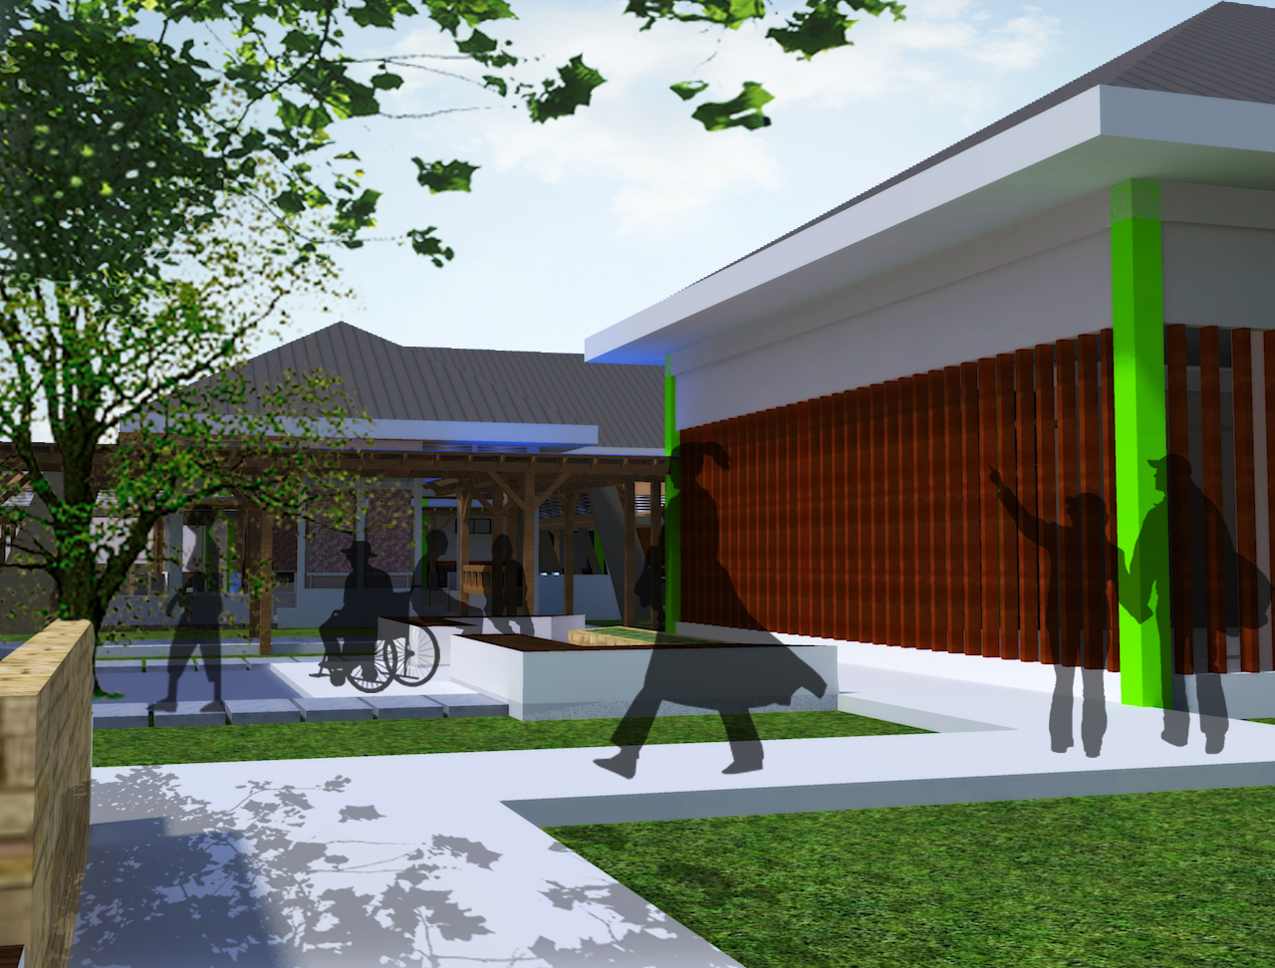
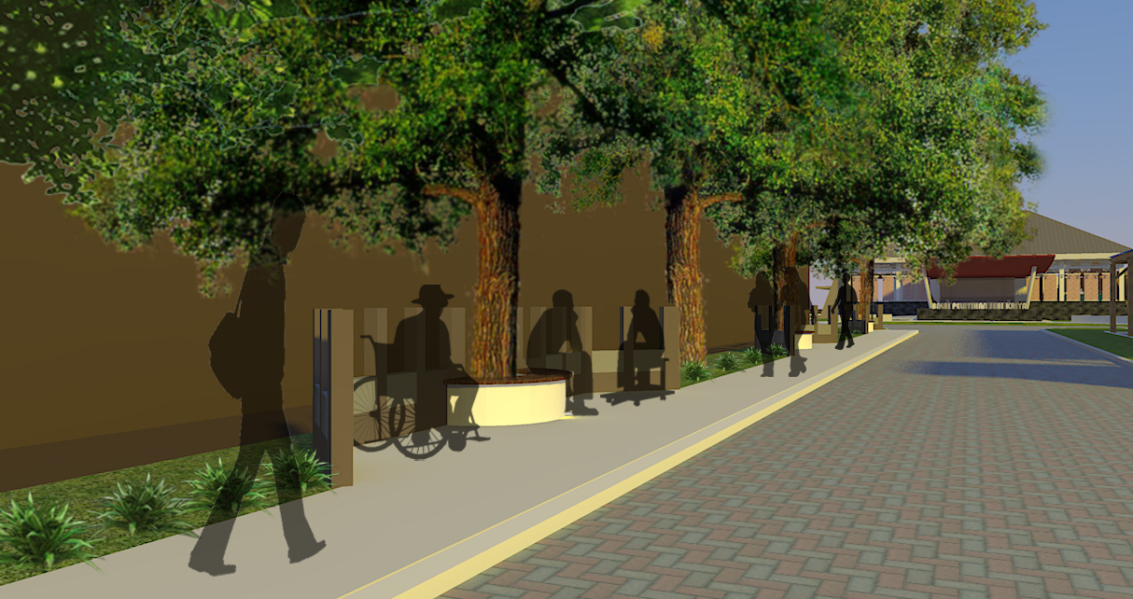

PELATIHAN BARANG BEKAS
PELATIHAN KRIYA KAYU
MASSA SERVIS
R. MAKAN
PENERIMA
R.SERBAGUNA
PENGELOLA
PELATIHAN KRIYA BATIK
PERPUS
HUNIAN PRIA
PENGELOLA HUNIAN
HUNIAN WANITA

Slide 19




pendalamandesain
Ruang gerak bagi kenyamanan pengguna…
75% penderita lepra menderita kekurangan fisik. Perbandingan kekurangan fisik pada tangan dan kaki sebesar 8:7
WHO Expert Committee on Leprosy
Tidak memiliki kekurangan fisik permanen
Menggunakan alat bantu seperti kaki palsu atau lengan palsu
Jarak tempuh lebih jauh & fleksibel

Slide 20



pendalamandesain
Bagian lengan masih mampu menggerakkan kursi roda
Terbatas dalam pencapaian dan visualisasi
Memiliki standar minimal untuk sirkulasi, perputaran dll

Slide 21



pendalamandesain
Memiliki kekurangan pada bagian lengan dan kaki sehingga perlu bantuan ‘pendorong’ agar dapat bergerak maju dengan bantuan dorongan lengan
Terbatas dalam pencapaian dan visualisasi
Memiliki standar minimal untuk sirkulasi, perputaran dll

Slide 22






Ruang istirahat dalam jalur sirkulasi…

Slide 23


Ruang istirahat dalam jalur sirkulasi…
Elemen Bidang diaplikasikan pada setiap tempat peristirahatan sehingga pengguna mudah mengenali ruang-ruang peristirahatan yang ada.
Posisi duduk berhadapan & bersebrangan agar terjadi interaksi sosial

Slide 24



Massa Pelatihan Batik…

Slide 25


Massa Pelatihan Batik…
R. KELAS GAMBAR MOTIF
PINTU KELAS menggunakan pintu geser dengan pandangan visual ke dalam terbatas agar kegiatan belajar mengajar tidak terganggu
PINTU MASUK PELATIHAN tidak menggunakan pintu geser dengan pertimbangan intensitas penggunaannya yang lebih jarang digunakan secara rutin dalam sehari. Dilengkapi dengan plat pada bagian bawah pintu.

Slide 26



Massa Pelatihan Batik…
R. KELAS GAMBAR MOTIF
Eks Lepra yang menggunakan kursi roda biasa diharuskan menggantinya dengan kursi roda sederhana selama mengikuti kelas pelatihan agar lebih fleksibel dan mudah beraktivitas.

Slide 27



Massa Pelatihan Batik…
Area membatik memerlukan space lebih besar untuk memungkinkan pengguna menggunakan bagian tubuh lain seperti kaki atau mulut. Selain itu juga perlu sirkulasi udara yang baik mengingat penggunaan kompor dalam jumlah yang cukup banyak.
AREA NYANTING

Slide 28



Massa Pelatihan Batik…
AREA NGLOROD & KETEL
Kisi-kisi kayu besi sebagai pembatas ruang sekaligus alat bantu gerak untuk eks lepra. Selain itu pembatas ini juga memudahkan udara agar tetap masuk ke dalam ruang
Pengguna kursi roda melakukan aktivitas ini dengan cara menyamping agar tidak mudah terluka akibat penggunaan kompor

Slide 29


Massa Pelatihan Batik…
AREA PEWARNAAN
Area pewarnaan merupakan area semi terbuka & area basah namun terhindar dari matahari langsung untuk mencegah rusaknya warna pada lain batik. Posisinya berdekatan dengan toilet sehingga memudahkan pembuangan limbah cair.

Slide 30


Massa Pelatihan Batik…
AREA JEMUR
AREA JEMUR
Lokasi Area jemur terhindar dari matahari langsung serta dibatasai oleh kisi-kisi kayu sehingga udara tetap dapat bergerak masuk & batu koral yang berfungsi sebagai saluran air dan mengurangi tampias air hujan
Ketinggian batang jemuran bambu disesuaikan dengan kemampuan pencapaian pengguna dan ketinggian pengguna

Slide 31




Massa Penerima Utama…
DISLAY AREA
DISLAY AREA
MULTIMEDIA INFORMATION

Slide 32

Massa Penerima Utama…

Slide 33




Gardening Area…

Slide 34





Gasebo Taman…
Pengguna alat bantu jalan dapat memanfaatkan ‘ceruk’ yang ada untuk berpindah dari kursi roda ke dalam gasebo dengan cara frontal.

Slide 35


Gasebo Taman…
Desain anak tangga dengan 2 macam ketinggian, mempermudah eks lepra yang menderita kekurangan fisik pada kaki
Gazebo berfungsi sebagai tempat relaks dan melepas lelah dalam kurun waktu yang lebih lama dibandingkan tempat peristirahatan sehingga dibuat tempat penyimpanan sementara untuk alat bantu jalan pengguna

Slide 36





sistemstruktur
Proyek multi massa ini menggunakan sistim struktur yang sama dengan modul utama 6x6, menggunakan kolom beton & struktur rangka atap dari baja IWF.
A
B
B

Slide 37


sistemstruktur
GENTENG METAL dengan beban lebih ringan dari pada genteng kodok biasa dilengkapi insulasi yumen board untuk bahan penutup atap, mengurangi kebisingan & mencegah panas masuk ke dalam bangunan

Slide 38


sistemstruktur
KOLOM BETON dibiarkan tetap menonjol ke luar bangunan, berfungsi sebagai sistem struktur, media pembantu pengguna dalam bergerak, mengurangi kesan memanjang dari semua massa bangunan yang dominan memanjang
PENDINGINAN STRUKTUR dari kisi-kisi pada ruang atap ditambahkan dengan plafond yang memisahkan ruang atap dengan ruang bawahnya dapat mengurangi beban panas yang masuk ke dalam bangunan.

Slide 39


potongan

